Slide 1
АЛГЕБРА – 8
Тест по теме
«Преобразование рациональных выражений»
Вариант 1
Введите фамилию и имя
Всего заданий
8
Начать тестирование
Время тестирования
15
мин.

Slide 2
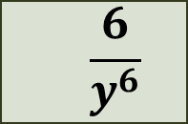
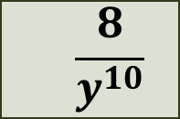
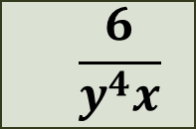
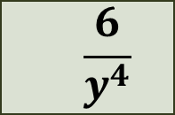
АЛГЕБРА – 8
«Преобразование рациональных выражений»
Произведение дробей $\frac{54x^{7}}{y^{8}}∙\frac{y^{2}}{9x^{7}}$ можно заменить дробью:
$$\frac{6}{y^{4}}$$
1
0
$$\frac{6}{y^{6}}$$
2
0
3
$$\frac{6}{y^{4}x}$$
0
4
$$\frac{8}{y^{10}}$$
0
Задание
1
1 бал.
Далее
14:55

Slide 3
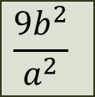
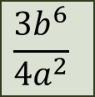
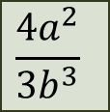
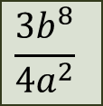
АЛГЕБРА – 8
«Преобразование рациональных выражений»
Частное $\left(36a^{4}b^{6}\right):\frac{48a^{6}}{b^{2}}$ равно дроби:
1
$$\frac{9b^{2}}{a^{2}}$$
0
$$\frac{3b^{6}}{4a^{2}}$$
2
0
3
$$\frac{4a^{2}}{3b^{3}}$$
0
4
$$\frac{3b^{8}}{4a^{2}}$$
0
Задание
2
1 бал.
Далее
14:51

Slide 4
АЛГЕБРА – 8
«Преобразование рациональных выражений»
Найдите значение выражения при р = 0,2
Введите ответ:
Задание
3
1 бал.
Далее

Slide 5
АЛГЕБРА – 8
«Преобразование рациональных выражений»
Найдите значение выражения
Введите ответ:
Задание
4
2 бал.
Далее

Slide 6
АЛГЕБРА – 8
«Преобразование рациональных выражений»
Найдите значение выражения
1
28,8
0
2
$−$8
0
3
$−$28,8
0
4
$−$7,8
0
Задание
5
2 бал.
Далее

Slide 7
АЛГЕБРА – 8
«Преобразование рациональных выражений»
Укажите допустимые значения переменных в выражении
1
Все числа, кроме 0 и 5
0
2
Все числа, кроме 5
0
3
Все числа, кроме 0
0
4
Все числа
0
Задание
6
1 бал.
Далее

Slide 8
АЛГЕБРА – 8
«Преобразование рациональных выражений»
Из формулы выразите ρ через V и m
1
0
2
0
3
0
4
0
Задание
7
1 бал.
Далее

Slide 9
АЛГЕБРА – 8
«Преобразование рациональных выражений»
Какова область определения функции ?
1
Все числа, кроме 2
0
2
Все числа, кроме 0
0
3
Все числа, кроме 0 и 4
0
4
Все числа, кроме 0 и − 4
0
Задание
8
2 бал.
Итоги

Slide 10
АЛГЕБРА – 8
Результаты тестирования
Подождите!
Идет обработка данных
Оценка
Правильных ответов
Набранных баллов
Ошибки в выборе ответов на задания:
Всего заданий
бал.
Снова
Выход
Затрачено времени

